Slide 1
Икономика 24 Фирма. Бюджет Цели: - Усвояване на знания за предприятието като стопанска единица , за правната форма на организацията му , за процедури за създаването му . - Запознаване с маркетинга и рекламата . - Формиране наумения за генериране на идеи , за учредяване на ученическа фирма . Очаквани резултати : - Разпознава фирмата като стопанска единица за производство . - Описва най – често срещаните форми на организация на фирмата . - Извършва маркетингово проучване и разработва рекламни материали за представянето на фирмата юджет

Slide 2
Основната форма на организация на бизнеса е фирмата . Дейностите , осъществявани от фирмата са свързани с : Осигуряване на ресурси . Организиране на производство . Продажба на готови продукти .

Slide 3
Най често срещани форми на организация на фирмата :
Според формата на собственост | Според предмет на дейност | Според мащабите | Според формата на организацията
Частни | Промишленост | Малки | Еднолични
Кооперативни | Строителство | Средни | Дружества
Общински | Селско стопанство | Големи | Корпорации
Държавни | Транспорт
Фирми на обществени организации | Услуги
Смесени | Финанси

Slide 4
- Да се определи предмета на дейност . - Наличен начален капитал . Капиталът трябва да бъде внесен по банкова сметка . - Регистрация в Търговския регистър . посочва се адрес на фирмата / седалище / .
Регистрация на фирма

Slide 5
Рекламна дейност на фирмата :
Брошури , дипляни

Slide 6
Чрез маркетинга производителят проучва търсенето на потребителите , създава и поддържа взаимоотношенията с тях . Колкото повече клиенти и продажби , толкова повече ще са печалбите на една фирма .
Маркетинг

Slide 7
•
Всяка фирма има свое лице , с което се представя . Фирмен знак – лого , емблема .

Slide 8
Основната цел на всяка фирма е да реализира печалба . Печалбата е разликата между всички приходи и разходи . За да има печалба , приходите на фирмата трябва да бъдат по –големи от направените разходи . Пример Ако една фирма е производител на обувки , то за нея : Приходи - това са парите от продажбата на произведените обувки . Разходи - това е сумата вложена в производството на обувки / Материали , суровини , труд и други ./ Пример : Ако един чифт обувки струва 50 лв. , а за един месец са продадени 1000 чифта . 50 Х 1000 = 50000 приход за месеца .
Бюджет на фирмата

Slide 9
Външни - кредити , земи , рента и др. Вътрешни - собствени средства в резултат на натрупана печалба .
Източници на финансиране на фирмата :

Slide 10
Приходите и разходите оформят бюджета на фирмата . Той представлява списък от две или повече колони с всички приходи и разходи на фирмата за даден период . Бюджета се планира от собственика на фирмата или мениджъра . При изготвяне на бюджета може да се разбере дали фирмата има печалба или е на загуба .
=

Slide 11
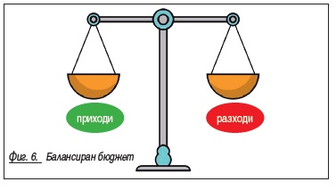
Балансиран бюджет : След изчисляването на приходите и разходите сумата е равна , тогава бюджета е балансиран . Тогава нямаме печалба .
Период | Приходи | Разходи | Печалба
2016 г. | 24000 | 24000 | 0.00
2017 г. | 32000 | 32000 | 0.00
2018 г. | 38000 | 38000 | 0.00

Slide 12
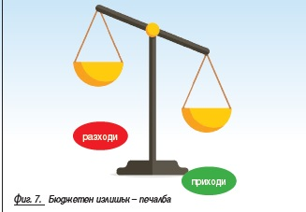
Бюджетен излишък / печалба / Ако приходите са по –големи от разходите , тогава е налице бюджетен излишък . Този излишък е печалбата .
Период | Приходи | Разходи | Печалба
2016 г. | 24000 | 22000 | 2000
2017 г. | 32000 | 25000 | 7000
2018 г. | 38000 | 30000 | 8000

Slide 13
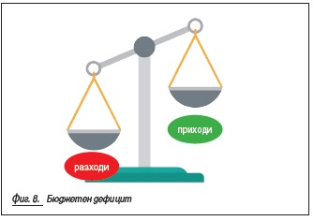
Бюджетен дефицит : Ако разходите са по –големи от приходите , тогава е налице бюджетен дефицит . Фирмата работи на загуба .
Период | Приходи | Разходи | Печалба
2016 г. | 22000 | 24000 | -2000
2017 г. | 25000 | 32000 | -7000
2018 г. | 30000 | 38000 | -8000

